Slide 1
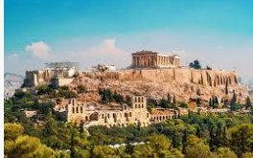
Ο << ΧΡΥΣΟΣ ΑΙΩΝΑΣ>> ΤΗΣ ΤΕΧΝΗΣ
ΑΚΡΟΠΟΛΗ

Slide 2
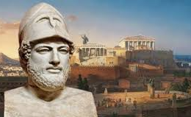
O Περικλής :
Αποφάσισε να ξαναφτιάξει τους ναούς που είχαν καταστρέψει οι Πέρσες.
Χρησιμοποίησε χρήματα από το συμμαχικό ταμείο.
Ανάθεσε στο φίλο του, το Φειδία, να παρακολουθεί προσωπικά τα έργα.

Slide 3
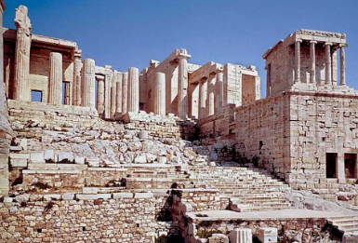
ΛΑΜΠΡΑ ΜΝΗΜΕΙΑ:
Τα Προπύλαια είναι το εντυπωσιακό μνημείο που λειτουργεί ως η είσοδος στον Ιερό Βράχο της Ακρόπολης στην Αθήνα. Κατασκευάστηκαν τον 5ο αιώνα π.Χ., κατά τη διάρκεια της Χρυσής Εποχής του Περικλή, υπό την επίβλεψη του αρχιτέκτονα Μνησικλή. Είναι ένα από τα κορυφαία δείγματα κλασικής αρχιτεκτονικής και χαρακτηρίζεται από την εξαιρετική συμμετρία και χρήση δωρικού και ιωνικού ρυθμού.

Slide 4
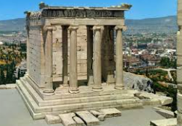
.
Ο Ναός της Αθηνάς Νίκης είναι ένα από τα μικρότερα αλλά σημαντικότερα μνημεία της Ακρόπολης των Αθηνών. Η Αθηνά Νίκη λατρευόταν ως θεά που έφερνε νίκες και ευημερία στην Αθήνα.
Ο ναός ήταν ένα σύμβολο αισιοδοξίας, καθώς χτίστηκε σε μια περίοδο πολέμου για να εμπνεύσει εμπιστοσύνη στις στρατιωτικές δυνατότητες της πόλης.

Slide 5
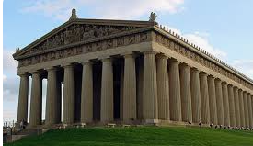
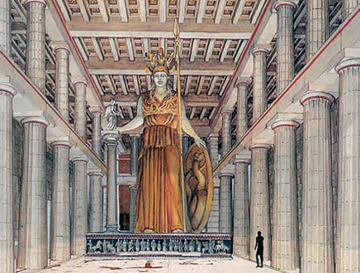
Ο Παρθενώνας είναι ένα από τα διασημότερα μνημεία της αρχαιότητας και σύμβολο του αρχαίου ελληνικού πολιτισμού. Βρίσκεται στην κορυφή της Ακρόπολης των Αθηνών και είναι αφιερωμένος στην Αθηνά Παρθένο, την προστάτιδα θεά της πόλης.
Χτίστηκε: Μεταξύ 447 και 432 π.Χ., κατά τη διάρκεια της χρυσής εποχής του Περικλή.
Αρχιτέκτονες: Ικτίνος και Καλλικράτης.
Γλύπτης: Ο Φειδίας, ο οποίος επιμελήθηκε και το χρυσελεφάντινο άγαλμα της Αθηνάς που βρισκόταν στο εσωτερικό του ναού.

Slide 6
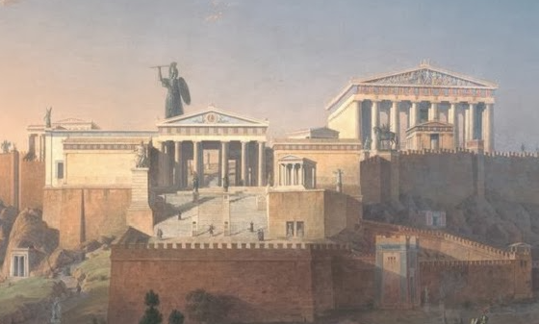
Το χάλκινο άγαλμα της θεάς Αθηνάς Προμάχου ήταν ένα από τα πιο επιβλητικά αγάλματα της αρχαιότητας, αφιερωμένο στη θεά-προστάτιδα της πόλης της Αθήνας. Βρισκόταν στην Ακρόπολη των Αθηνών και ήταν έργο του διάσημου γλύπτη Φειδία.
Κατασκευάστηκε γύρω στο 465–455 π.Χ., λίγο μετά τους Περσικούς Πολέμους, για να τιμηθεί η νίκη των Ελλήνων ενάντια στους Πέρσες.
Ήταν ένα από τα μεγαλύτερα χάλκινα αγάλματα της αρχαιότητας και χρηματοδοτήθηκε από λάφυρα πολέμου.
Το ύψος του άγαλματος, μαζί με τη βάση του, έφτανε περίπου τα 9 μέτρα.
Η Αθηνά απεικονιζόταν ως πολεμική θεά, σε όρθια στάση, κρατώντας ένα δόρυ και μια ασπίδα.
Το δόρυ και το κράνος της θεάς θεωρούνταν τόσο εντυπωσιακά, ώστε λέγεται ότι φαίνονταν από μακριά, ακόμα και από τα πλοία που πλησίαζαν στο Σαρωνικό κόλπο.

Slide 7
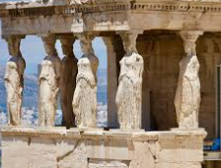
Το Ερέχθειο είναι ένα από τα πιο σημαντικά και χαρακτηριστικά μνημεία της Ακρόπολης της Αθήνας. Αποτελεί δείγμα της κλασικής αρχιτεκτονικής και είναι γνωστό για την ιδιαίτερη κατασκευή και τη μοναδική του διακόσμηση. Βρίσκεται στη βόρεια πλευρά της Ακρόπολης.
Κατασκευάστηκε μεταξύ 421 και 406 π.Χ. κατά τη διάρκεια του Χρυσού Αιώνα του Περικλή.
Το Ερέχθειο ήταν αφιερωμένο στον θεό Ποσειδώνα, στη θεά Αθηνά και στον μυθικό ήρωα Ερεχθέα, από τον οποίο πήρε και το όνομά του.
Σύμφωνα με τη μυθολογία, στο σημείο αυτό έγινε η διαμάχη μεταξύ Αθηνάς και Ποσειδώνα για την προστασία της πόλης.
Οι Καρυάτιδες:
Είναι έξι γυναικείες μορφές που λειτουργούν ως κίονες στη νότια πρόσταση του ναού.

